Slide 1
Toán 4
Bài 2
Bài 2
ÔN TẬP CÁC PHÉP TÍNH
TRONG PHẠM VI 100 000
Tiết 3

Slide 2
01
KHỞI ĐỘNG

Slide 3
Táo
Dâu
Mít
Ổi
Notes:
Thầy/cô bấm vào các bạn để đến câu hỏi, bấm vào khung Chọn một và trả lời các câu hỏi để đến hoạt động tiếp theo

Slide 4
Câu hỏi của Táo
Kết quả của phép tính
16 000 : 8 × 5
10 000
8 000
5 000

Slide 5
Câu hỏi của Mít
Đặt tính rồi tính
6 789 x 9
63 589
61 101
62 781

Slide 6
Câu hỏi của Dâu
Đặt tính rồi tính
45 950 : 5
9 190
9 010
8 190

Slide 7
Câu hỏi của Ổi
Có 2 kho gạo, biết mỗi kho chứa 6 500 kg . Số gạo này chia đều vào mỗi bao, biết mỗi bao 10 kg gạo.
Hỏi có tất cả bao nhiêu bao gạo?
130 bao
650 bao
1 300 bao

Slide 8
Nhiệm vụ hoàn thành,
bây giờ chúng ta đến phần luyện tập nhé!

Slide 9
02
LUYỆN TẬP

Slide 10
Yêu cầu cần đạt
1. Thực hiện được phép cộng, trừ, nhân, chia đã học trong phạm vi 100 000.
2. Tính giá trị biểu thức có liên quan đến phép cộng, trừ, nhân, chia.
3. Giải được bài toán thực tế liên quan đến các phép cộng, trừ, nhân, chia.

Slide 11
Bài 1: Chọn câu trả lời đúng
Câu a
Câu a
Tổng của 53 640 và 8 290 là:
Câu b
A. 61 830
C. 51 930
Câu c
B. 61 930
D. 60 930
Câu d

Slide 12
Bài 1: Chọn câu trả lời đúng
Câu a
Hiệu của 68 497 và 35 829 là:
Câu b
A. 31 668
C. 32 678
Câu c
B. 32 568
D. 32 668
Câu d

Slide 13
Bài 1: Chọn câu trả lời đúng
Câu a
Tích của 29 073 và 3 là:
Câu b
A. 67 219
C. 87 219
Câu c
Câu c
B. 87 019
D. 87 291
Câu d

Slide 14
Bài 1: Chọn câu trả lời đúng
Thực hiện phép tính 54 658 : 9 được:
Câu a
A. Thương là 6 073 và số dư là 1
Câu b
B. Thương là 673 và số dư là 1
Câu c
C. Thương là 6 072 và số dư là 10
Câu d
Câu d
D. Thương là 672 và số dư là 1

Slide 15
Bài 2:
Ở một nhà máy sản xuất đồ chơi trẻ em, tháng Một sản xuất được 12 960 sản phẩm. Số sản phẩm sản xuất được trong tháng Hai giảm đi 2 lần so với tháng Một. Hỏi tháng Hai nhà máy đó sản xuất được bao nhiêu sản phẩm?
Bài giải
Tóm tắt
Số sản phẩm sản xuất được trong tháng Hai là:
12 960 : 2 = 6 480 (sản phẩm)
Đáp số: 6 480 sản phẩm
Tháng Một: 12 960 sản phẩm
Tháng Hai: giảm đi 2 lần
Tháng Hai sản xuất được: ? sản phẩm
Em hãy nêu cách thực hiện bài toán này

Slide 16
Bài 3: Tính giá trị biểu thức:
a) (54 000 – 6 000) : 8
= 48 000 : 8
= 6 000
Hãy nêu cách tính từng giá trị biểu thức bên
b) 43 680 – 7 120 x 5
= 43 680 - 35 600
= 8 080

Slide 17
Bài 4:
Để phục vụ năm học mới, một cửa hàng nhập về 4 050 quyển sách tham khảo. Số sách giáo khoa nhập về gấp 5 lần số sách tham khảo. Hỏi cửa hàng đó nhập về tất cả bao nhiêu quyển sách giáo khoa và sách tham khảo?
Bài giải
Tóm tắt
Số quyển sách giáo khoa cửa hàng nhập về là:
4 050 x 5 = 20 250 (quyển)
Số quyển sách cửa hàng đó nhập về tất cả là:
4 050 + 20 250 = 24 300 (quyển)
Đáp số: 24 300 quyển
Sách tham khảo: 4 050 quyển
Sách giáo khoa : gấp 5 lần STK
Cửa hàng nhập về tất cả: ? quyển
Nêu cách thực hiện bài toán này

Slide 18
03
Vận dụng

Slide 19
START
2
Hi các bạn, trên đường về nhà, mình cần phải vượt qua 3 thử thách. Các bạn hãy giúp mình trả lời các câu hỏi để vượt qua các thử thách ấy nhé!
1
3
FINISH

Slide 20
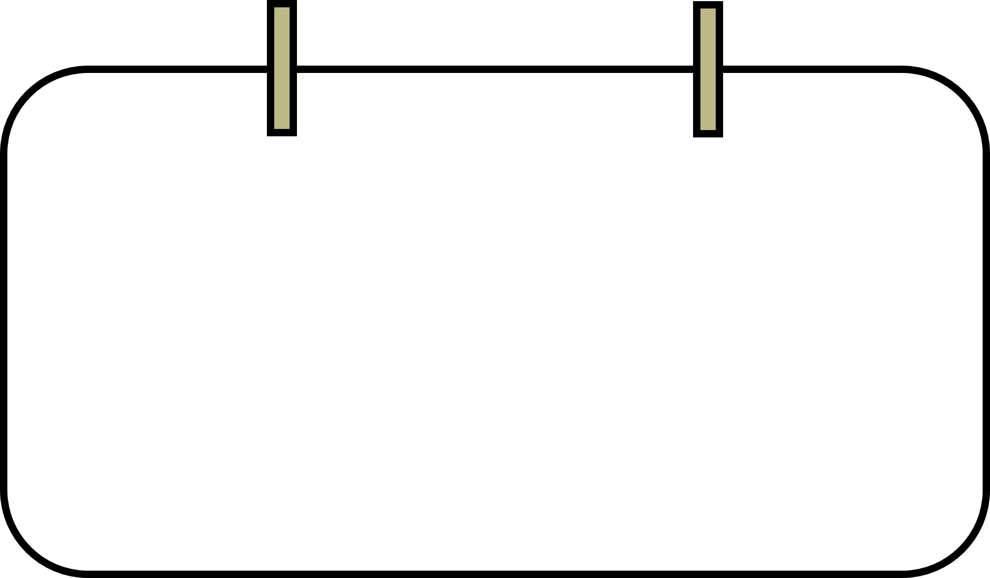
Chặng 2
Một nhà máy sản xuất, tháng Một nhập về 57 000 sản phẩm, số sản phẩm ở tháng thứ Hai giảm đi 3 lần so với tháng Một. Hỏi tháng Hai nhà máy nhập về bao nhiêu sản phẩm?
Tìm giá trị của biểu thức
(78 000 : 2 ) + 11 000
Tích của 48 796 và 2 là:
START
2
Mình đã về đến nhà rồi, cảm ơn các bạn đã giúp đỡ mình nhé!
97 592
96 786
29 000
19 000
35 000
45 000
1
3
86 592
88 792
27 000
50 000
FINISH
40 000
17 000

Slide 21
Yêu cầu cần đạt
1. Thực hiện được phép cộng, trừ, nhân, chia đã học trong phạm vi 100 000.
2. Tính giá trị biểu thức có liên quan đến phép cộng, trừ, nhân, chia.
3. Giải được bài toán thực tế liên quan đến các phép cộng, trừ, nhân, chia.

Slide 22
VẬN DỤNG - CỦNG CỐ
1. Nêu những kiến thức đã được ôn tập qua tiết học?
2. Khi đọc, viết số có nhiều chữ số cần lưu ý điều gì?

Slide 23
Định hướng học tập
Hoàn thành các bài tập và chuẩn bị bài sau

Slide 24
TẠM BIỆT NHÉ!

